Slide 1
公牛辅助听耳机需求
2023-4-13

Slide 2
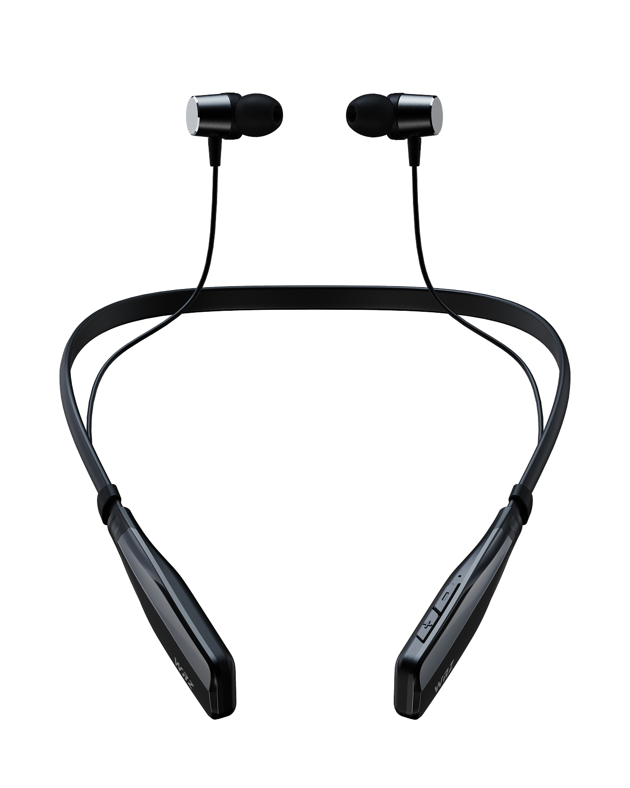
功能需求
主要功能需求
1）自声消除
2）上行ENC
3）能识别方向（不是必须）
4）辅听放大器
5）补偿算法（不需要）
产品形态
颈挂式
入耳式耳机

Slide 3

炬芯方案
左侧主控板
左耳
ATS3025
BT+DSP
聆通算法
Talk Mic
Speaker
Ref Mic
右侧主控板
右耳
ATS3025
BT+DSP
聆通算法
价格信息：
蓝牙及DSP：ATS3025：2美金*2
算法：聆通，0.5美金*2
Ref Mic：2~3RMB
Speaker
Talk Mic

Slide 4
九音方案
左侧主控板
左耳
SNC8600
Talk Mic
Speaker
SNC1600
QCC3020
/
其他国产
右侧主控板
右耳
SNC8600
价格信息：
SNC8600：?美金*1/2
算法：0
SNC1600: ?美金*1/2
蓝牙：QCC3020/其他国产：<=1美金*1
Speaker
Talk Mic
SNC1600

